Slide 1
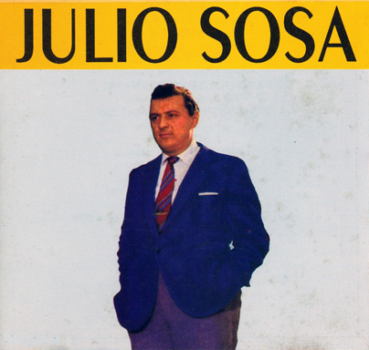
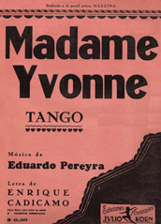
Formatação:
Acnnassifslides
03/03/2014

Slide 2

Declamado
YVONNE
Yo te conocí aja en el viejo Montmartre
Cuando el cascabel de plata de tu risa
Era un refugio para nuestra bohemia
Y tu cansancia y tu anemia
No se le buscaba aun de tras de sus orejas violetas
Yo te conocí cuando el amor te iluminaba por dentro
y te adore de lejos sin que lo supieras
Y sin pensar que confesando-te este amor podía verte salvar
Te conocí cuando era yo
Un estudiante de bolsito flaco
Y el Paris nocturno de entonces
Lanzaba en el espacio una cascada de luces
Era el simbol y reinado de su nombre
Mamuasele Yvonne

Slide 3
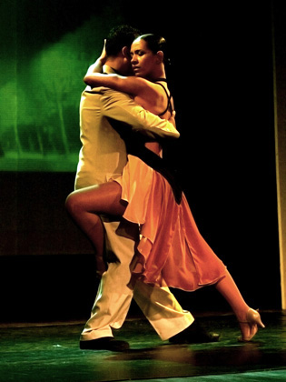
Mamuasel Yvonne era una pebeta
que en el barrio posta de viejo Montmartre,
con su pinta brava de alegre griseta
alegro la fiesta de aquel boullevard.

Slide 4
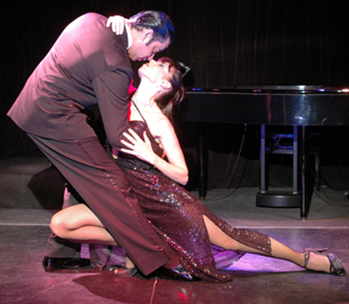
Era la papusa del barrio latino
que supo a los puntos del ver suspirar...
Hasta que un bon día callo un argentino
y a la francesita la hizo suspirar.

Slide 5
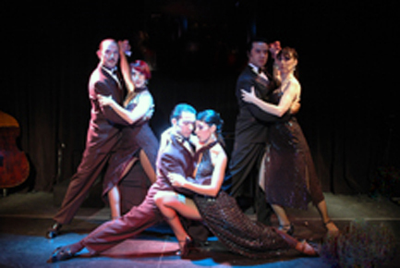
Madame Yvonne,
la Cruz del Sur fue como el signo,
Madame Yvonne,
fue como el signo de tu suerte...

Slide 6
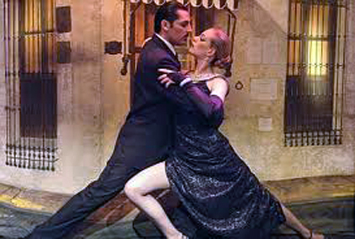
Alondra gris,
tu dolor me conmueve,
tu pena es de nieve...
Madame Yvonne...

Slide 7
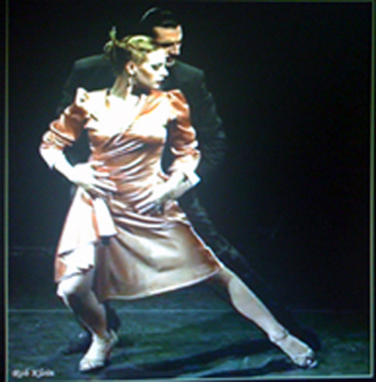
Han pasado diez años que zarpó de Francia,
Mamuasel Yvonne hoy es solo Madam...
La que va a ver que todo quedó en la distancia
con ojos muy tristes bebe su champán .

Slide 8
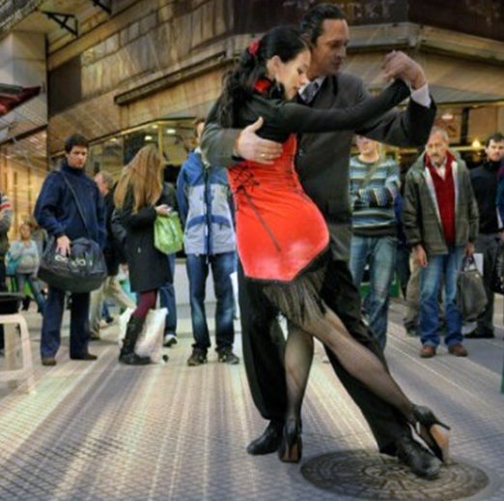
Ya no es la papusa del Barrio Latino,
ya no es la mistonga florcita de lis,
ya nada le queda... Ni aquel argentino entre tango y mate la alzó de París

Slide 9
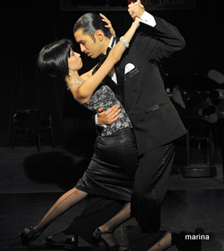
Madame Yvonne,
la Cruz del Sur fue como el signo,
Madame Yvonne,
fue como el signo de tu suerte...

Slide 10
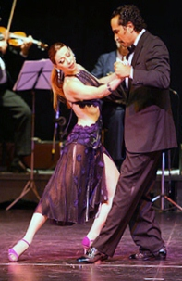
Alondra gris,
tu dolor me conmueve,
tu pena es de nieve...
Madame Yvonne...

Slide 11
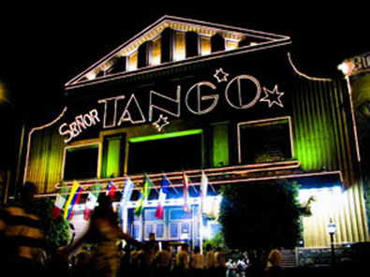
Ya no es la papusa del Barrio Latino,
ya no es la mistonga florcita de lis,
ya nada le queda... Ni aquel argentino
entre tango y mate la alzó de París

Slide 12
Canta: JULIO SOSA
Mamuasel Yvonne era una pebeta que en el barrio posta de viejo Montmartre, con su pinta brava de alegre griseta alegró la fiesta de aquel Boullevard. Era la papusa del barrio latino que supo a los puntos del verso inspirar... Hasta que un bon día callo un argentino y a la francesita la hizo suspirar. Madame Yvonne, la Cruz del Sur fue como el signo, Madame Yvonne, fue como el signo de tu suerte... Alondra gris, tu dolor me conmueve, tu pena es de nieve... Madame Ivonne... Han pasado diez años que zarpó de Francia, Mamuasel Yvonne hoy es solo Madam... La que va a ver que todo quedó en la distancia con ojos muy tristes bebe su champán. Ya no es la papusa del Barrio Latino, ya no es la mistonga florcita de lis, ya nada le queda... Ni aquel argentino que entre tango y mate la alzó de París
YVONNE
Yo te conocí aja en el viejo Montmartre
Cuando el cascabel de plata de tu risa
Era un refugio para nuestra bohemia
Y tu cansancia y tu anemia
No se le buscaba
aun de tras de sus orejas violetas
Yo te conocí cuando el amor
te iluminaba por dentro
y te adore de lejos sin que lo supieras
Y sin pensar que confesando-te este amor
podía verte salvar
Te conocí cuando era yo
Un estudiante de bolsito flaco
Y el Paris nocturno de entonces
Lanzaba en el espacio una cascada de luces
Era el simbol y reinado de su nombre
Mamuasele Yvonne

